Slide 1
参加無料
事業継続力強化支援セミナー
～中小・小規模企業のための～
愛知県では、災害発生時における中小企業等の中核事業の継続及び早期復旧に資することを目的に、中小企業向けの事業継続計画（ＢＣＰ）策定マニュアルとして「あいちＢＣＰモデル」を2007年度に作成・公表するなど、中小企業のＢＣＰ策定の支援を行っています。
この度、これからＢＣＰの策定をお考えの中小・小規模企業の皆様を対象に、「事業継続力強化支援セミナー」を開催します。本セミナーは、東京海上日動火災保険株式会社（東京都）と2017年に締結した「ＢＣＰ策定支援に関する連携協定」の一環として開催するもので、ＢＣＰの重要性・必要性や、ＢＣＰ策定のポイントをお伝えするとともに、実際にＢＣＰを策定し、取り組んでいる企業の方からも講演いただきます。
参加費は無料です。皆様の御参加をお待ちしています。
なお、今年度は事業継続力強化支援セミナーを年２回開催する予定です。第２回の開催については、日程及び内容が決まり次第お知らせします。
日時
2024年7月30日（火）
13:30～16:20 （受付開始 13:00）
場所
愛知県産業労働センター
ウインクあいち 18階セミナールーム
（名古屋市中村区名駅4丁目4-38）
セミナー内容
定員
５０名（申込先着順）
〇講演１ 13:30～15:00
「企業における事業継続マネジメント（BCM）と
事業継続計画（BCP）策定のポイント」
講師 東京海上ディーアール株式会社 ビジネスリスク本部
ワタナベ マサトシ
リスクコンサルタント 渡辺 正敏 氏
〇講演２ 15:10～16:20
●「事業継続力強化計画で気づいた！我が社のリスクと取り組み」
オカムラ ケイイチロウ
講師 立花金属工業株式会社 代表取締役社長 岡村 圭一郎 氏
●事業継続力強化計画を策定した経験について（トークセッション）
司会：中小企業基盤整備機構中部本部中小企業アドバイザー
裏面の申込書に必要事項をご記入の上、お申込みください
申込方法
以下の申込先宛てに、 メールにてお申込みください
お申し込み
お問い合わせ
愛知県 経済産業局 中小企業部 中小企業金融課 設備導入・経営革新グループ
TEL : 052-954-6334 E-mail : kinyu@pref.aichi.lg.jp
申込期限
2024年7月26日(金) 正午 ※ただし、定員になり次第締め切ります。
共催 | 愛知県、東京海上日動火災保険株式会社、中小企業基盤整備機構中部本部
後援 | 愛知県商工会議所連合会、愛知県商工会連合会、愛知県中小企業団体中央会、公益財団法人あいち産業振興機構

Slide 2
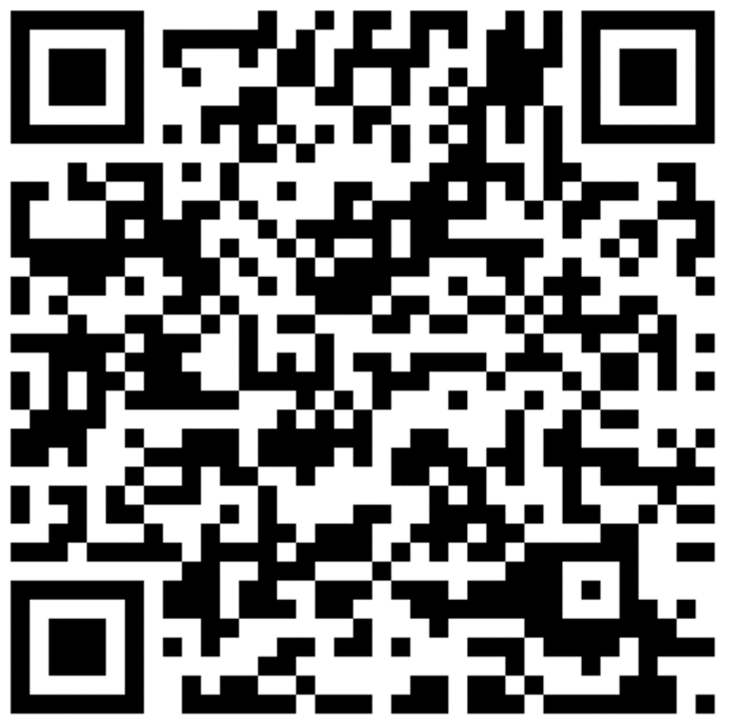
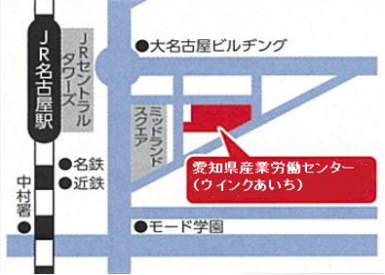
送信先
申込書は県Webページ（https://www.pref.aichi.jp/press-release/bcp2024.html）
からもダウンロードできます
E-mail
kinyu@pref.aichi.lg.jp
事業継続力強化支援セミナー申込書
ふりがな |  |  |  |  | 業 種
企業・団体名
 |  |  |  |  | 従業員数 | 名
所在地 | 〒 －
ＴＥＬ | ( ) － |  |  | ＦＡＸ
E-mail
参加者情報 | 部署・役職 |  | ふりがな
 |  |  | 氏 名
会場案内
〇申込の際のメールの件名は「事業継続力強化支援セミナー申込」と記載の上、本申込書を添付ください。
〇ご記入いただいた個人情報は、本セミナーの運営及び関連する情報提供のため利用させていただき、その他の目的には使用しません。
〇複数名参加される場合についてもお手数ですが、各参加者ごとに申込書を送付ください。
〇参加申込み後にキャンセルされる場合は、必ず事務局まで事前にご連絡ください。
愛知県産業労働センター ウインクあいち
所在地 : 名古屋市中村区名駅4丁目4-38
◎JR名古屋駅桜通口から ミッドランドスクエア方面徒歩5分
◎ユニモール地下街 5番出口徒歩2分

